Slide 1

Qualidade de Software
Conceitos Fundamentais, Eficiência, Eficácia e Melhoria Contínua
Pergunta Inicial: Você já deixou de usar um aplicativo porque ele era ruim?

Slide 2
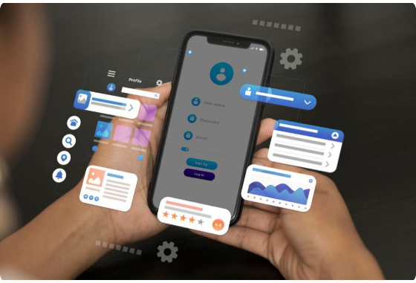

O que é Qualidade?
Conceito de Qualidade
Qualidade é a capacidade de um produto ou serviço de atender plenamente às necessidades e expectativas do usuário.
Exemplo: Aplicativo Bancário
Para ter qualidade, deve ser seguro, rápido, funcional sem erros e de uso intuitivo.

Slide 3






Qualidade de Software
Corretude & Desempenho
Confiabilidade & Segurança
Usabilidade & Valor
O sistema funciona corretamente, apresenta bom desempenho e executa suas tarefas com precisão.
Garante proteção aos dados do usuário e opera de forma estável, sem falhas inesperadas.
É fácil de usar e resolve efetivamente o problema real do cliente final.
Atenção: Um software sem bugs não é necessariamente de qualidade se não resolver as necessidades do usuário.

Slide 4
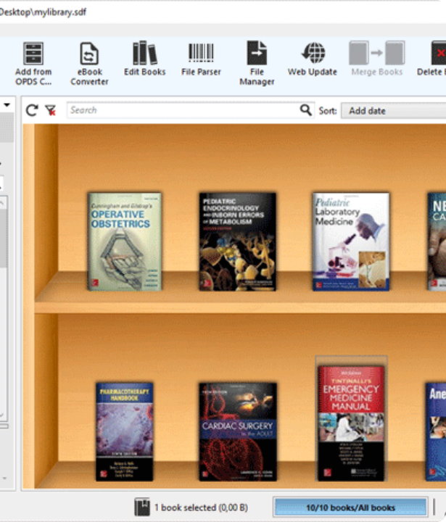
Estudo de Caso
Ausência de bugs não garante qualidade
Imagine um sistema bancário ou escolar que não apresenta erros técnicos, porém:
•
Demora 30 segundos para carregar uma tela;
•
Possui interface confusa e desorganizada;
•
Usuários não conseguem localizar livros ou informações.
Conclusão: O software funciona, mas falha em atender satisfatoriamente seus usuários.

Slide 5



Qualidade Total no Software
Análise & Requisitos
Desenvolvimento & Testes
Suporte & Operação
Se a análise de requisitos for falha, todo o desenvolvimento subsequente será afetado.
Código limpo e testes rigorosos garantem a construção correta do produto planejado.
Atendimento e manutenção mantêm a percepção de valor contínua do cliente.
Qualidade Total envolve toda a organização: Analistas, Desenvolvedores, Testadores, Gerentes e Suporte.

Slide 6




Eficiência vs Eficácia
Eficácia
Eficiência
Fazer a coisa certa.
Fazer da melhor forma possível.
Foco no alcance do objetivo final proposto.
Foco na otimização de recursos, tempo e esforço.
Exemplo: O aplicativo permite realizar um Pix com sucesso. O objetivo do usuário foi atingido.
Exemplo: O Pix é concluído em poucos segundos, com poucos cliques e consumo mínimo de bateria/dados.

Slide 7
Comparativo Prático
Cenário de Execução | Eficaz | Eficiente
Realiza a transferência Pix com sucesso | Sim | Não necessariamente
Conclui o Pix de forma rápida e otimizada | Sim | Sim
Realiza o Pix exigindo muitos passos e lentidão | Sim | Não
Apresenta erro e não realiza o Pix | Não | Não

Slide 8
Ciclo de Melhoria Contínua
2. Desenvolver
4. Evoluir
Construção das melhorias e implementação de novas funções.
Lançamento de atualizações contínuas (Ex: WhatsApp).
1. Planejar
3. Testar & Corrigir
Mapeamento de necessidades e análise de feedback dos usuários.
Validação da qualidade e correção de eventuais falhas.

Slide 9
Custos de Falhas em Software
O que acontece quando o software falha?
100%
Falhas de software geram impactos diretos nos negócios e na experiência dos clientes. Empresas podem perder rapidamente:
Prejuízo Financeiro: Perda imediata de vendas e transações.
Risco Reputacional e Financeiro
Perda de Clientes: Migração imediata para concorrentes.
Perda de Credibilidade: Danos severos à imagem da marca.

Slide 10


Exemplos Reais de Impacto
Caso Nubank
Caso GOV.BR
Cenário: Aplicativo indisponível durante um período de 4 horas.
Cenário: Indisponibilidade do portal no encerramento de inscrições de concursos.
Consequências: Clientes sem acesso a recursos, surto de reclamações em redes sociais e perda de confiança de novos usuários.
Consequências: Milhares de cidadãos prejudicados, necessidade de prorrogação e altos custos operacionais de remarcação.

Slide 11
Atributos de um Software de Qualidade
Funcionalidade: Executa corretamente todas as tarefas para as quais foi projetado.
Confiabilidade: Opera de forma consistente e sem interrupções não planejadas.
Usabilidade: Interface intuitiva que facilita o aprendizado e uso diário.
Desempenho: Respostas rápidas com consumo otimizado de recursos do sistema.
Segurança: Protege rigorosamente dados sensíveis e informações do usuário.
Manutenibilidade: Estrutura limpa que permite atualizações e melhorias simples.

Slide 12



Atividade Prática em Grupo
1. Formação
2. Avaliação
3. Veredito
Grupos de 3 a 4 alunos. Escolham um app: WhatsApp, Instagram, Nubank ou GOV.BR.
Analisem usabilidade, velocidade, confiabilidade e falhas recentes do aplicativo escolhido.
Apresentem pontos positivos, oportunidades de melhoria e uma nota de 0 a 10.
Tempo limite de discussão: 20 minutos

Slide 13
Conclusão da Aula
"Um software de qualidade não é aquele que apenas funciona, mas aquele que atende às necessidades do usuário de forma eficiente, confiável e segura."
"
"
— Unidade 1: Fundamentos de Qualidade de Software

